Slide 1
SESIÓN
MOTIVACIÓN Y ESTRATEGIAS DE INFLUENCIA
05
Motivación
Clasificación de las motivaciones
Activación de la motivación en el equipo
Estrategias de influencia en la motivación

Slide 2
/ INTRODUCCIÓN
Conocerás las distintas definiciones de motivación para lograr tener tu propia definición.
Entenderás las motivaciones internas y externas del ser humano con la finalidad de saber promover en los equipos la activación de avanzar.
Incrementarás de manera consciente la influencia saludable en los equipos de trabajo.

Slide 3
/ MOTIVACIÓN

Slide 4
/ MOTIVACIÓN
Abraham Maslow
Establece una jerarquía de las necesidades que los hombres buscan satisfacer. Esta se ha representado en forma de “La Pirámide de Maslow”.
Según Maslow un ser humano tiende a satisfacer sus necesidades primarias.
Chiavenato
“El resultado de la interacción entre el individuo y la situación que lo rodea”
Debe existir una interacción entre el individuo y la situación que esté viviendo en ese momento. El resultado arrojado por esta interacción es lo que va a permitir que el individuo esté o no motivado.
Mahillo
“El primer paso que nos lleva a la acción”
Esto significa que para que el individuo realice sus acciones debe estar motivado; de lo contrario hay que empujarlo al igual que un carro cuando se apaga.

Slide 5
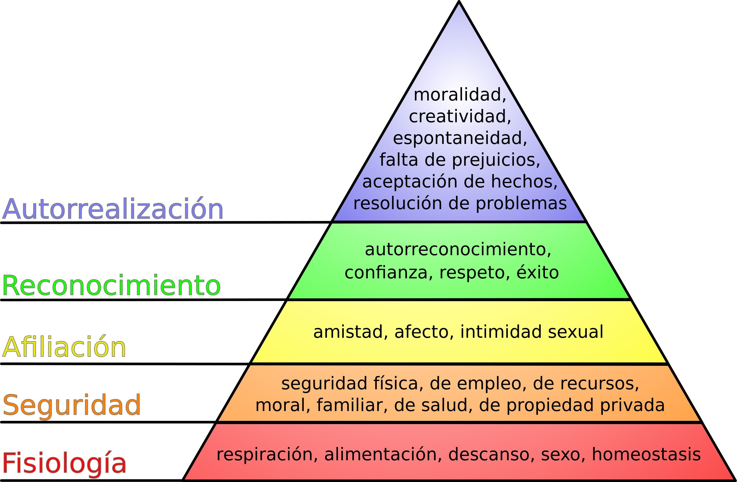
/ MOTIVACIÓN
PIRÁMIDE DE MASLOW
Notes:
NOTA:
Necesidades básicas o fisiológicas: Son las únicas inherentes en toda persona, básicas para la supervivencia del individuo. Respirar, alimentarse, hidratarse, vestirse, sexo, etc.
Necesidades de seguridad: Se busca crear y mantener una situación de orden y seguridad en la vida. Una seguridad física (salud), económica (ingresos), necesidad de vivienda, etc.
Necesidades sociales: Implican el sentimiento de pertenencia a un grupo social, familia, amigos, pareja, compañeros del trabajo, etc.
Necesidades de estima o reconocimiento: Son las necesidades de reconocimiento como la confianza, la independencia personal, la reputación o las metas financieras.
Necesidades de autorrealización: Este quinto nivel y el más alto solo puede ser satisfecho una vez todas las demás necesidades han sido suficientemente alcanzadas. Es la sensación de haber llegado al éxito personal.

Slide 6
/ MOTIVACIÓN
Es un impulso interno y/o externo que activa, dirige y mantiene el comportamiento de la persona hacia metas y objetivos.
INTRÍNSECA
HOBBYS
AYUDA COMUNITARIA
EXTRÍNSECA
DINERO
GRADO ACADÉMICO

Slide 7
/ CLASIFICACIÓN DE LA MOTIVACIÓN

Slide 8

/ CLASIFICACIÓN DE LA MOTIVACIÓN
Según McClelland
Motivación extrínseca
Hace referencia a que los estímulos motivacionales vienen de fuera del individuo y del exterior de la actividad.
Notes:
Este tipo de motivación en psicología se define como aquellos impulsos y elementos del exterior que elevan la motivación y guían los actos en pro de un estímulo externo positivo (premios, dinero, aceptación social...).

Slide 9

/ CLASIFICACIÓN DE LA MOTIVACIÓN
Según McClelland
Motivación intrínseca
Hace referencia a la motivación que viene del interior del individuo, más que de cualquier recompensa externa.
Notes:
la motivación intrínseca viene de nosotros mismos y nos orienta a explorar, aprender y a obtener recompensas internas satisfactorias: placer, tranquilidad, felicidad, etc. De acuerdo a diversas teorías psicológicas, cuando una persona está motivada intrínsecamente eleva las probabilidades de mantener dicha motivación y lograr sus objetivos

Slide 10

/ CLASIFICACIÓN DE LA MOTIVACIÓN
Según McClelland
Motivación positiva
Proceso por el cual un individuo inicia o mantiene adherido una conducta gracias a la obtención de una recompensa positiva, sea externa o interna (por el placer de la actividad)

Slide 11

/ CLASIFICACIÓN DE LA MOTIVACIÓN
Según McClelland
Motivación negativa
Se refiere al proceso por el que una persona inicia o se mantiene adherida a una conducta para evitar una consecuencia desagradable, externa (castigo, humillación, etc.) o interna (sensación de frustración o fracaso).

Slide 12

/ CLASIFICACIÓN DE LA MOTIVACIÓN
Según McClelland
Orientación motivacional centrada en la tarea
La motivación depende de retos y resultados personales e impresiones subjetivas de dominio y progreso.
Notes:
Se define como las ganas que posee un individuo para progresar en un ámbito específico de su vida. La motivación centrada en la tarea es la que mueve a la mayoría de los seres humanos a tener metas a largo plazo o aspirar a tener cosas mejores en el futuro.

Slide 13
/ ACTIVACIÓN DE LA MOTIVACIÓN EN EL EQUIPO

Slide 14
/ ACTIVACIÓN DE LA MOTIVACIÓN EN EL EQUIPO
Motivación
Esfuerzo
Rendimiento
Reconocimiento
Satisfacción
En el caso de la cadena de motivación, los líderes deben entender las implicaciones de cada fase y darles respuesta adecuada antes de intentar pasar a la fase inmediatamente posterior, ya que, en caso contrario, se pueden realizar muchos esfuerzos “para motivar” al equipo y, como resultado, no conseguir ningún éxito en esta labor.
Notes:
Nota:

Slide 15
/ ACTIVACIÓN DE LA MOTIVACIÓN EN EL EQUIPO
Motivación (mencionar el objetivo al que se llegará al finalizar el proyecto)
Esfuerzo
(avance de las tareas del equipo – acompañamiento)
Rendimiento
(verificar la producción individual de cada miembro)
Reconocimiento
(durante el proyecto reconocer los avances públicamente)
Satisfacción
(celebrar el término del proyecto)
EJEMPLO

Slide 16
/ ESTRATEGIAS DE INFLUENCIA EN LA MOTIVACIÓN

Slide 17
/ ESTRATEGIAS DE INFLUENCIA EN LA MOTIVACIÓN
La forma en que cada uno construye la relación con los seguidores varía, así como la influencia que ejercen sobre estos para hacer algún requerimiento.
Es por ello por lo que, probablemente, cada tipo de relación implica la utilización de distintas tácticas de influencia.
Yukl y Tracey
Notes:
Nota:

Slide 18
/ ESTRATEGIAS DE INFLUENCIA EN LA MOTIVACIÓN
Yukl y Tracey (1992) identificaron nueve estrategias de influencia que se suelen usar para la persuasión:
Estrategia Racional:
La persona persuade a los otros haciendo uso de argumentos lógicos y evidencias basadas en hechos
Estrategia Inspiradora:
La persona logra despertar en el otro inspiración y entusiasmo para que participe en algún proyecto apelando a sus valores
Estrategia Participativa:
La persona solicita la participación del otro para la planificación de estrategias, actividades o para decidir acerca de algún cambio

Slide 19
/ ESTRATEGIAS DE INFLUENCIA EN LA MOTIVACIÓN
Estrategia Halagadora
La persona utiliza formas especiales para caer bien al otro (simpatía, agrado)
Estrategia Negociadora
La persona ofrece un intercambio de favores indicando complacencia con el otro por la posterior reciprocidad u ofreciéndole algunos beneficios por su compromiso en la tarea
Estrategia Afectiva
La persona apela a los sentimientos de lealtad y amistad hacia el otro, para luego pedirle que haga algo.

Slide 20
/ ESTRATEGIAS DE INFLUENCIA EN LA MOTIVACIÓN
Estrategia Confederativa
La persona utiliza la ayuda y el apoyo de otras personas para persuadir al otro de que haga algo.
Estrategia Normativa
La persona establece legitimidad de una solicitud hecha ante el otro argumentando que es consistente con las normas, políticas y prácticas organizacionales.
Estrategia Coercitiva:
La persona utiliza la exigencia, las amenazas o advertencias persistentes para influir en el otro y lograr que haga lo que él quiera.

Slide 21

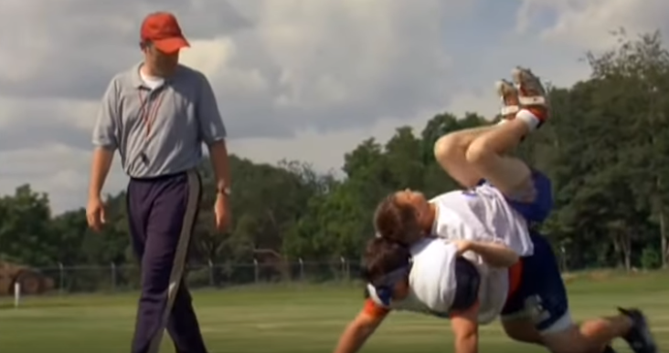
/ VIDEO
“BUSCA LA MOTIVACIÓN DIARIA”
https://www.youtube.com/watch?v=F5pbHSO9_1g
Notes:
NOTA: En este video se puede apreciar la estrategia de motivación inspiradora, utilizando al capitán del equipo en realizar un trabajo difícil, dandole un objetivo en la mente y demostrando a los demás que PUEDE DAR MÁS, si avanza

Slide 22
/ CONCLUSIONES
La motivación es la energía que nos ayuda a iniciar una actividad y es responsabilidad de uno mismo mantener esa fuerza para finalizar lo que iniciamos.
La motivación se puede contagiar con la coherencia de nuestros actos y con la claridad de nuestros objetivos tanto personales como organizacionales.
Para fomentar el éxito del trabajo en equipo debemos saber activar la motivación de nuestros equipos con un foco colectivo e individual. Para ello es importante definir la estrategia que vamos a utilizar para influenciar positivamente a nuestro equipo.

Slide 23
/ BIBLIOGRAFÍA
Benjamin Lowry, Paul; Gaskin, James; Twyman, Nathan W.; Hammer, Bryan; Roberts, Tom L. (2013). "Taking ”Fun and games” seriously: Proposing the hedonic-motivation system adoption model (HMSAM)". Journal of the Association for Information Systems .
Marinak, Barbara A.; Gambrell, Linda B. (2008). "Intrinsic Motivation and Rewards: What Sustains Young Children's Engagement with Text?". Literacy Research and Instruction.
Berridge, Kent C; Kringelbach, Morten L (2013). "Neuroscience of affect: brain mechanisms of pleasure and displeasure". Current Opinion in Neurobiology

